Slide 1
第八讲
饮食与养生

Slide 2
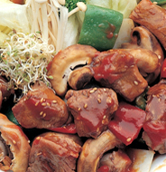
主要内容
饮食养生概述
概念
研究内容
意义
其他
饮食养生作用
主要内容
1.最佳食品
2.垃圾食品
3.中国居民膳食指南
1.预防
2.滋养
3.益寿
4.治疗
大学生饮食
饮食养生原则
现状
建议
天人相应
全面膳食
合理搭配
饮食有节
饮食卫生
饮食禁忌
辨证用膳

Slide 3
饮食养生概述
概念
  中医饮食养生学是指按照中医理论，调整饮食，注意饮食宜忌，合理地摄取食物，以增进健康，预防和治疗疾病，益寿延年的的一门学科（养生方法） 。
研究内容
  饮食养生：“食养”、“食补”，是泛指利用饮食来达到营养机体、保持健康或增进健康的活动。
  饮食治疗：“食治”、“食疗”，是泛指利用饮食来治疗或辅助治疗疾病的活动。
  饮食节制：“食节”、“食用”，是泛指饮食的方式方法，包括饮食的合理习俗、饮食卫生制度等。
  饮食宜忌：“食忌”、“食禁”，饮食与季节、与体质、与地域不同在应用方面的禁忌；食物之间、食物与药物之间的配伍禁忌；饮食调配制备方面禁忌，以及患病期间的饮食禁忌等。

Slide 4
饮食养生概述
意义
  孔子：饮食男女，人之大欲存焉。
  孟子：食色，性也。
  郦食其：民以食为天。
  唐代大医学家孙思邈说:“安身之本,必资于食；…不知食宜者,不足以存生。” “夫为医者，当须先晓病源，知其所犯以食治之，食疗不愈然后命药。”
  明代医学家李时珍说:“饮食者,人之命脉也”。

Slide 5
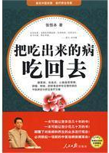
饮食养生概述
意义
  民间俗语：人是铁，饭是钢，一顿不吃饿得慌。
  医学有：病从口入。
  《把吃出来的病吃回去》中医食疗专家张悟本；
  最好的医生，是自己；最好的医院，是厨房；最好的药物，是饮食；最好的疗效，是坚持!
  西医的发明人，苏伯克拉底先生，在发明西医的时候，曾告诫过各国的医生和人们一句话：“一定要把饭当药吃，千万不要把药当饭吃。”

Slide 6
饮食养生的作用
预防作用：
  合理安排饮食可保证机体的营养，使五脏功能旺盛、气血充实，预防疾病。《内经》：“正气存内，邪不可干。”
  如大蒜预防腹泻、绿豆预防中暑、葱白生姜预防风寒感冒；
  中医学早在一千多年以前，就有用动物肝脏预防夜盲症，用海带预防甲状腺肿大，用谷皮、麦麸预防脚气病，用水果和蔬菜预防坏血病等记载。
滋养作用
  《难经》：“人赖饮食以生，五谷之味，熏肤，充身，泽毛。”
  药补不如食补
  食补方法
    平补法：粳米、玉米、扁豆、白菜、鹌鹑、猪肉、牛奶、山药、蜂蜜等。
    清补法：萝卜、冬瓜、西瓜、小米、苹果、梨、黄花菜等，以水果、蔬菜居多。
    温补法：核桃仁、大枣、龙眼肉、猪肝、狗肉、鸡肉、鳝鱼、海虾等。
    峻补法 ：羊肉、狗肉、鹿肉、鹿胎、鹿尾、鹿肾、甲鱼、熊掌、鳟鱼、黄花鱼、等。

Slide 7
饮食养生的作用
延缓衰老作用
  《养老奉亲书》：高年之人真气耗竭，全仰饮食以资气血。
  清代养生家曹廷栋认为，以粥调治颐养老人，可使其长寿。他指出：“老年有竞日食粥，不计顿，饥即食，亦能体强健，享大寿”。
  芝麻、桑椹、枸杞子、龙眼肉、胡桃、蜂皇浆、山药、人乳、牛奶、甲鱼等，都含有抗衰老物质成分，都有一定的抗衰延寿作用。

Slide 8
饮食养生的作用
治疗作用
  历代医家都主张“药疗”不如“食疗” ，宋代《太平圣惠方》中有这样一段记载：“夫食能排邪而安脏腑，清神爽志以资气血，若能用食平疴，适情遣疾者，可谓上工矣。”
  补益脏腑——治虚证：鸡汤治虚劳，当归羊肉汤可用于产后血虚，猪骨髓用于补脑益智，动物脏器用于滋补相应的脏腑等。
  泻实祛邪——治实证：如马齿苋治痢疾，山楂消食积，鳗鱼治肺痨，薏米祛湿，藕汁治咳血，赤豆治水肿，姜汤可发汗解表，西瓜可清热止渴等。
食疗 | 药疗
摄取过程长，用量大，作用缓 | 摄取过程短，用量小，作用急
无毒副作用 | 有毒副作用，只是有大小多少之分
基于营养，成分易被机化 | 基于治疗，成分不易被同化
满足心理要求 | 不一定满足心理要求
辅助治疗或直接治疗 | 直接治疗

Slide 9
饮食养生原则——天人相应
天人相应
  顺应四时,不同季节用不同食物养生。中医有五季、五色、五脏相对应。
    春天补肝，肝色是青色，多吃青笋、青菜、青豆、菠菜等青色食品。
    夏天养心，心色是赤色，多吃山楂（红果）、西红柿、红苹果、红桃子、胡萝卜、红辣椒等红色食品。
    冬天养肾，肾色是黑色，冬天应适当多吃黑桑葚、黑芝麻、黑米、黑豆、何首乌、熟地等黑色食品。
    秋天补肺，肺色是白色，多吃白果、白梨、白桃、白杏仁、百合、秋梨膏等白色食品。
    长夏属脾，脾色是黄色，四时皆养，长夏及四时都可吃山药、土豆、黄小米、玉米等黄色食品。
  冬吃萝卜夏吃姜，不用医生开药方。

Slide 10
饮食养生原则——天人相应
不时不吃，提倡吃应季的食物；
要慎重食用反季节蔬菜，饮食不能标新立异；
一种蔬菜、一种谷类，只有到那个时令，到那种最饱满状态的时候，才是最佳的；
《食之味》中告诫我们，大蒜在四月、八月食之伤神；韭菜春食香，益人，夏食臭，五月食之昏人乏力。
大棚里养出来的东西，只有其形没有其神（味、营养）。

Slide 11
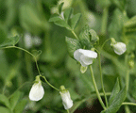
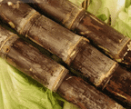
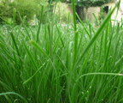
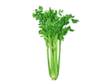
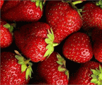
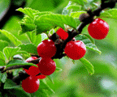
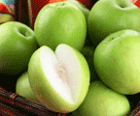
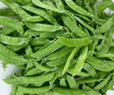
饮食养生原则——天人相应
豆苗
甘蔗
韮菜
春
芹菜
草莓
樱桃
青枣
豌豆

Slide 12
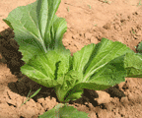
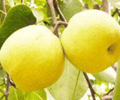
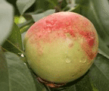
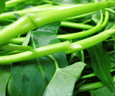
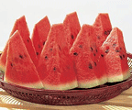
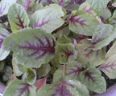
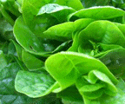
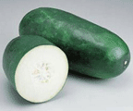
饮食养生原则——天人相应
芥菜
梨
桃子
夏
蕹菜
西瓜
苋菜
潺菜
冬瓜

Slide 13
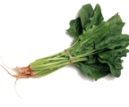
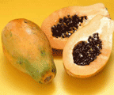
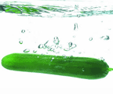
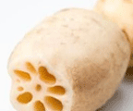
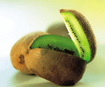
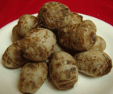
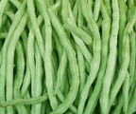
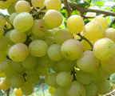
饮食养生原则——天人相应
菠菜
木瓜
黄瓜
秋
莲藕
猕猴桃
芋头
豇豆
葡萄

Slide 14
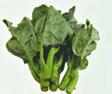
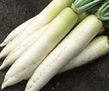
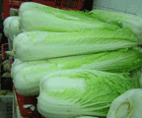
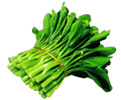
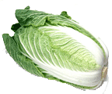
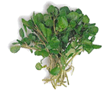
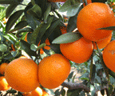
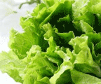
饮食养生原则——天人相应
芥兰
萝卜
绍菜
冬
菜心
大白菜
西洋菜
桔子
生菜

Slide 15
饮食养生原则——天人相应
一方水土养一方人
  四川、湖南人吃辣，湿和热特别重，苦瓜是苦的，是往下降的，而辣椒是往上升的，辛开苦降，胃口就开了。
  广东人煲汤，广东有夏无冬，只有生发没有闭藏，一年四季就像那常绿植物一样，你不给他足够的营养，他就没法维持这个平衡。
  广东的汤拿到黑龙江去喝，不出三天，头上就起包了。
  为什么喝鸡汤但要吃烤鸭呢？
  鸭子在水里长成，其性偏寒，是凉性的。把鸭子放到烤炉里一烤，去掉寒性，变成平性，北京有烤鸭。南方炖老鸭汤，是因为那个老鸭的寒性已经下去了。
  鸡是温性的，炖鸡汤，喝了没事，有进补的功效。
  南京有咸水鸭，用盐把那个鸭子的寒性佐治了，盐是热性的，盐能够把鸭子的寒性中和。
一方水土产一方物，一方水土养一方人。人们爱吃土鸡、土猪、本地的。

Slide 16
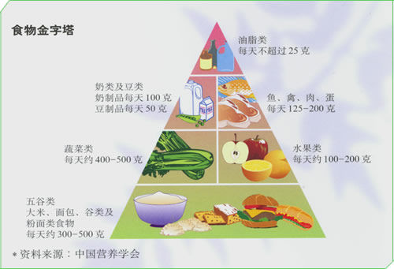
饮食养生原则——全面膳食
全面膳食
  《素问·脏气法时论》中就指出：“五谷为养，五果为助，五畜为益，五菜为充，气味合而服之，以补精益气”。

Slide 17
饮食养生原则——全面膳食
亞州金字塔？
菜
胡萝卜
南瓜
西红柿
大蒜
。。。
豆
大豆、豆腐、豆浆
谷
老玉米
乔麦
薯类
小米

Slide 18

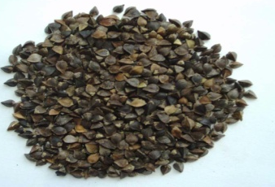
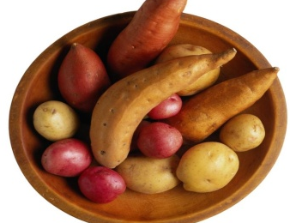
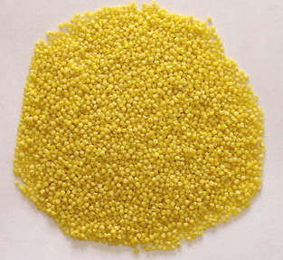
饮食养生原则—全面膳食—谷类
老玉米
“黄金作物”，含有大量的卵磷脂、亚油酸、谷物醇、VE，所以不发生高血压和动脉硬化。
荞麦
“三降”，降血压、降血脂、降血糖。荞麦里含有18%的纤维素，预防胃肠道癌症。（燕麦降血脂、降血压）
薯类
“三吸收”：吸收水份，潤滑腸道；吸收脂肪、糖类，不得糖尿病；吸收毒素，胃和腸健康。
白薯、紅薯、
山药、土豆
小米
除湿、健脾、镇静、安眠。

Slide 19
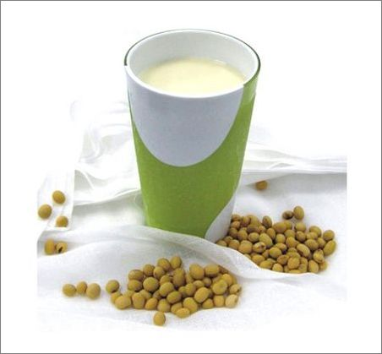
饮食养生原则—全面膳食—豆类
豆
  普查结果显示中国老百姓缺乏优质蛋白。
  卫生部提出“大豆行动计划”，
  “一把蔬菜一把豆，一个鸡蛋加点肉”。
  蛋白质含量：1两大豆＝2两瘦肉＝3两鸡蛋＝4两大米
  美国把每年的8月15日定为全国的“豆腐节”，认为大豆是营养之花，豆中之王。
  大豆中起码有5种抗癌物质，特别是饴黄酮，能预防、治疗乳腺癌。
  多吃大豆、豆浆、豆腐脑。

Slide 20
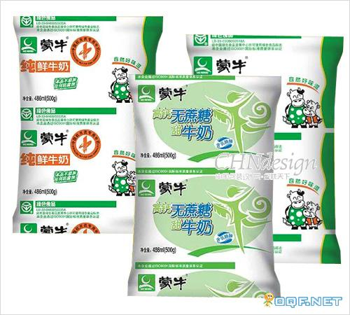
饮食养生原则—全面膳食—豆类
牛奶好还是豆浆好？
  牛奶里含的是乳糖，而全世界有三分之二的人不吸收乳糖，在亚洲黄种人中有70%不吸收乳糖。
  豆浆有什么优点？豆浆里含的是寡糖，它100%吸收。
  豆浆里还含有钾、钙、镁等，钙比牛奶含量多。
  牛奶里没有抗癌物质，而豆浆里有5种抗癌物质。
为了防癌一定要喝豆浆。牛奶可以喝，但要适当喝豆浆。

Slide 21
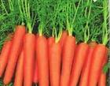
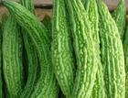
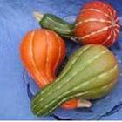

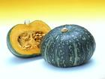
饮食养生原则—全面膳食—菜类
胡萝卜
  养粘膜，不容易感冒；
  养皮肤，健美；
  养眼蔬菜，治夜盲症；
  有点抗癌作用；
  胡萝卜不怕高温，多高的温度营养也不受损失。
南瓜、苦瓜
  刺激维生素细胞，产生胰岛素，常吃南瓜的人不得糖尿病。
  苦瓜也能分泌胰岛素物质，常吃苦瓜的人也不得糖尿病。
  南瓜、苦瓜，一定要常吃。

Slide 22
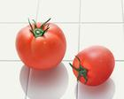
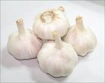
饮食养生原则—全面膳食—菜类
西红柿
大蒜
怎么吃 ？
生吃唄
煮了吃
白吃啦
西红柿抗癌，可预防子宫癌、卵巢癌、胰腺癌、膀胱癌、前列腺癌。
起作用的是西红柿里面蕃茄素，必须加温。
生吃西红柿不抗癌。
西红柿炒鸡蛋最值钱了，还有蕃茄汤，或西红柿鸡蛋汤也是好的。
大蒜是抗癌之王，但大蒜本身不抗癌，大蒜素才抗癌。
正确吃法：切成一片一片的薄片放在空气里15分钟，它跟氧气结合以后产生大蒜素。

Slide 23

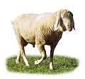



饮食养生原则—全面膳食—动物
大 小
营养价值
肉类——总原则：越小的东西越好，海洋的比陆地的好。虾米比小鱼好，小鱼比大鱼好，大鱼比鸡肉好，鸡肉比羊肉好，羊肉比猪肉好，猪肉比牛肉好。
动物越小蛋白越好。

Slide 24
饮食养生原则—合理搭配
合理搭配
  谨和五味
    食物的味道归纳为酸、苦、甘、辛，咸五种，统称“五味”。五味不同，对人体的作用也各有不同。
    素问·至真要大论》中说：“五味入胃，各归所喜，故酸先入肝，苦先入心，甘先入脾，辛先入肺，咸先入肾，久而增气，物化之常也”。
    《素问·五脏生成》指出：“多食咸，则脉凝泣而变色；多食苦，则皮槁而毛拔；多食辛，则筋急而爪枯；多食酸，则肉胝皱而唇揭；多食甘，则骨痛而发落，此五味之所伤也”。
    五味调和，有利于健康。

Slide 25
饮食养生原则—合理搭配
甘味补脾，补养生气血，缓解疼痛、解毒等，味过于甘，反能伤脾，助湿生痰，引起胃胀不适。如蜂蜜、饴糖、桂圆肉、米面食品等。
酸味补肝，可健脾开胃，促进食欲，但过于酸，反能伤肝，引起肝气偏盛，导致脾胃消化功能障碍。如醋、乌梅、山楂、石榴、柿子等。
咸味补肾，能软坚润下，调节和维持人体水钠代谢，味过于咸反而伤肾，出现水肿、高血压、动脉硬化等。如盐、海带、紫菜、海虾、海蟹、海蜇、龟肉等。
辛味补肺，可发散行气活血，祛风寒等，味过于辛，反能伤肺，刺激胃粘膜，有痔疮、肛裂、消化道溃疡等。如姜、葱、蒜、辣椒、胡椒等。
苦味补心，清热、解毒、泻火等，味过于苦，反能伤心。如苦瓜、苦杏仁、橘皮、
“良药苦口” ，五味平衡，苦味对人体的影响，不是摄入太多，而是摄入太少。“苦”为百草之味。

Slide 26
饮食养生原则—合理搭配
寒热适宜
  寒热食物：
    寒凉性质食物多属于阴性，具有滋阴、清热、泻火、凉血、解毒作用。适用于热性体质和病症。藕（生）、马齿苋、鱼腥草、芦荟、海带、绿豆芽、苦瓜 、螃蟹、鸭血、香蕉、柿子、西瓜、苦丁茶等。
    温热性质食物属于阳性，具有温经、助阳、活血、通络、散寒等作用。用于寒性体质和病症。如葱白、生姜、香菜、辣椒、酒、羊肉、狗肉、鹿肉、山楂、荔枝、杨梅、木瓜、海参、海虾、带鱼、红茶等。
  寒热适宜：
    饮食时寒热食物属性应互相调和，同时饮食入腹时冷烫温度也要适宜。《内经》“食饮者，热无灼灼，寒无沧沧。寒温中适，故将气持，乃不致邪僻也。”孙思邈指出：“热无灼唇，冷无冰齿。”
    食物过热伤胃阴；过寒伤胃阳。
  注意搭配进食，螃蟹与生姜。

Slide 27
饮食养生原则—合理搭配
荤素搭配
  荤指肉类食物，素指蔬菜、水果等。
  肉类食物：多有滋养脏腑、补益人体、润泽肌肤的作用，含有优质蛋白、脂肪、脂溶性维生素等。过食易助湿、生痰、化热等，导致高血压、高血脂、高血糖的"三高"症，动脉硬化、冠心病、糖尿病、肥胖症等。
  蔬菜水果：具有疏利、开胃消食、疏通肠胃等作用，含有较多的粗纤维，能促进胃肠蠕动，增强消化和排泄功能，帮助身体快速排泄代谢废物，减少人体对有毒物质的吸收。
  猪肝——菠菜：猪肝、菠菜都有补血之功能，一荤一素，相辅相成，共同吸收，对治疗贫血有特效。
  牛肉——土豆：牛肉营养价值高，并有健脾胃的作用，但牛肉粗糙，有时会影响胃黏膜。土豆与牛肉同煮，不但味道好，且土豆含有丰富的维生素U，起着保护胃黏膜的作用。
  羊肉——生姜： 羊肉补阳取暖，生姜祛寒保暖，相互搭配，暖上加暖，同时还可祛外邪，并可治寒腹痛。

Slide 28
饮食养生原则—合理搭配
粗细搭配
  细粮：指经过精加工的粮食，如大米、小麦等，口感好，含有丰富的人体所需的多种氨基酸，蛋白质含量也高于粗粮。但营养物质丢失较多（如B族维生素）；
  粗粮：指未经精加工的粮食，如玉米、荞麦、大麦等粮食，尽管口感较差，但是含有大量的膳食纤维、B族维生素及多种矿物质等。
粗细互补
粗粮与副食搭配
粗粮细吃

Slide 29
饮食养生原则—饮食有节
饮食有节
  进食有规律：
    《吕氏春秋》：“食能以时，身必无灾。”。《吕氏春秋·季春纪》说，“食能以时，身必无灾，凡食之道，无饥无饱，是之谓五脏之葆”。世界上大多数国家采用的是每日三餐制。
    早饭宜好：早餐的质量，营养价值宜高一些，精一些，便于机体吸收，提供充足的能量。尤以稀、干搭配进食为佳，不仅摄取了营养，也感觉舒适。
    午饭宜饱：承上启下。 “饱”指要保证一定饮食量，提供充足的能量。除米面食品外，还可以给牛奶、豆浆、鸡蛋等优质蛋白。
    晚饭宜少：晚上接近睡眠，活动少，过饱，增加胃肠负担，会引起消化不良，影响睡眠；也可能造成发胖，产生各类疾病。
  早、中、晚的能量分别占总能量的30%、40%、30%为宜。

Slide 30
饮食养生原则—饮食有节
  进食有节制
    暴饮暴食：
    饥一顿，饱一顿：损伤脾胃；
    长期过饥：营养不良；
    长期过饱：体重增加，日渐肥胖。
    《管子》说：饮食节------则身利而寿命益。

Slide 31
饮食养生原则—饮食卫生
饮食卫生
  饮食鲜洁：
    饮食物要保证新鲜、清洁。
  熟食为主：
    大部分食品不宜生吃，需要经过烹调加热后变成熟食，方可食用，其目的在于使食物更容易被机体消化吸收。

Slide 32
饮食养生原则—饮食禁忌
饮食禁忌：
  指有关食之“非所宜”的诸般情况。
  《金匮要略》中说：“所食之味，有与病相宜，有与身为害，若得宜则补体，害则成疾。”
  用相宜食味治病养病，谓之食养或食疗。而不相宜食品则禁之，谓之食禁或食忌，俗称“禁口”或叫“忌口”。
  1.患病期间饮食禁忌；
  2.服药饮食禁忌；
  3.孕期和产后饮食禁忌；
  4.忌食“发物”。

Slide 33
饮食养生原则—饮食禁忌
忌食“发物”
  食物之所以能防治疾病，是由于它本身特有的性味所决定的，这就是食物的“食性”。如果不懂食性，对某些特殊体质的人或患者，食性就会诱发旧病，或加重已发疾病，或削弱药力，这是食物的“发性”，也就是民间所说的“发物”。
  一为动火发物，能助热动火、伤津劫液，如烟、酒、葱、蒜、韭菜、油炸物等。发热口渴，大便秘结的人不宜食用，高血压者应忌口。
  二为动风发物，多有升发、散气、火热之性，能使人邪毒走窜，如茄子、木耳、猪头肉、鸡蛋等。有荨麻疹、湿疹、中风等疾病者不宜吃。
  三为助湿发物，多具有黏滞、肥甘滋腻之性，如糯米、醪糟、酒、大枣、肥肉、面食等。患湿热病、黄疸、痢疾等病者忌食。

Slide 34
饮食养生原则—饮食禁忌
  四为积冷发物，多具寒凉润利之性，能伤阳生寒，影响脏腑运化，如冬瓜、四季豆、莴笋、柿子等。脾胃虚弱的人要慎食，过食会造成胃虚冷痛、肠鸣腹泻。
  五为动血发物，多有活血散血之性，能动血伤络，迫血外溢，如羊肉、菠菜、烧酒等。月经过多、皮下出血、尿血等人忌食。
  六为滞气发物，如大豆、芡实、芋头、薯类等。这些食物多具滞涩阻气、坚硬难化之性，积食、诸痛者不宜食。
发物会导致旧病复发或加重病情，应忌食。

Slide 35
饮食养生原则——辨证用膳
辨证用膳
  因时用膳
  因人用膳
  因地用膳
  因病用膳

Slide 36
大学生饮食
现状：
  日常饮食没有规律；
  一日三餐的食量和时间常常不固定；
  很多人不重视吃早饭，但是吃夜宵、吃零食的现象比较普遍；
  男生吸烟现象较多；
  想减肥而节食，其中女生居多；
  将快餐（洋快餐、方便面等）当正餐吃。

Slide 37
大学生饮食
建议
  重视吃早餐
    不吃早餐易造成肠胃不适；感到疲倦，影响学习工作效率；易患慢性病；产生便秘、面部痤疮、肤色黯淡、肥胖。
    先喝水再吃早餐
    早餐应该吃“热食”，如比如稀饭、热燕麦片、热羊乳、热豆花、热豆浆、芝麻糊、山药粥等等，然后再配着吃蔬菜、面包、三明治、水果、点心等。
  正餐定时定量
    多吃谷类（大米、玉米、小米、小麦、燕麦、荞麦等）、蔬菜（胡萝卜 、西红柿、大蒜、南瓜、黄瓜、苦瓜、黑木耳等）、薯类（白薯、红薯、山药和土豆等）等，全面膳食。
  补充饮料
    多喝水、绿茶、酸奶。
  增加水果
    苹果 、葡萄 、梨 、甘蔗 、柚子等。

Slide 38
其他—世界卫生组织公布的最佳食品榜
最佳水果：
  依次是木瓜、草莓、橘子、柑子、猕猴桃、芒果、杏、柿子和西瓜。
最佳蔬菜：
  红薯既含丰富维生素，又是抗癌能手，为所有蔬菜之首。其次是芦笋、卷心菜、花椰菜（花菜）、芹菜、茄子、甜菜、胡萝卜、荠菜、金针菇、雪里红、大白菜。

Slide 39
其他—世界卫生组织公布的最佳食品榜
最佳肉食：
  鹅鸭肉化学结构接近橄榄油，有益于心脏。鸡肉则被称为“蛋白质的最佳来源”。
最佳护脑食物：
  菠菜、韭菜、南瓜、葱、椰菜、菜椒、豌豆、番茄、胡萝卜、小青菜、蒜苗、芹菜等蔬菜，核桃、花生、开心果、腰果、松子、杏仁、大豆等壳类食物以及糙米饭、猪肝等。

Slide 40
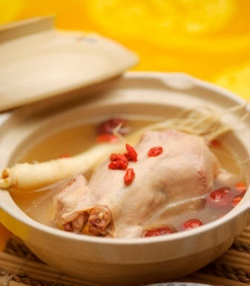
其他—世界卫生组织公布的最佳食品榜
最佳汤食：
  鸡汤最优，特别是母鸡汤还有防治感冒、支气管炎的作用，尤其适于冬春季饮用。
最佳食油：
  玉米油、米糠油、芝麻油等尤佳，植物油与动物油按1∶0．5的比例调配食用更好。

Slide 41
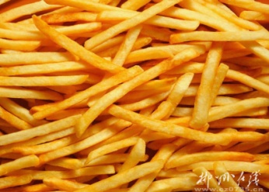
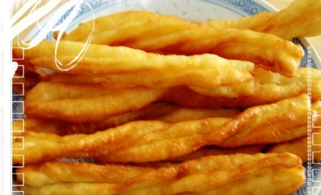



其他—全球十大垃圾食物
世界卫生组织公布十大“垃圾食物”
  油炸类食品——之一
    导致心血管疾病元凶( 油炸淀粉)；
    含致癌物质；
    破坏维生素，使蛋白质变性。
  腌制类食品——之二
    导致高血压，肾负担过重，导致鼻咽癌；
    影响粘膜系统（对肠胃有害）；
    易得溃疡和发炎。

Slide 42


其他—全球十大垃圾食物
  加工类肉食品（肉干、肉松、香肠等）——之三
    含三大致癌物质之一：亚硝酸盐（防腐和显色作用）；
    含大量防腐剂（加重肝脏负担）；
  饼干类食品（不含低温烘烤和全麦饼干）——之四
    食用香精和色素过多（对肝脏功能造成负担）；
    严重破坏维生素；
    热量过多、营养成分低。

Slide 43


其他—全球十大垃圾食物
  汽水可乐类食品——之五
    含磷酸、碳酸，会带走体内大量的钙；
    含糖量过高，喝后有饱胀感，影响正餐；
  方便类食品（主要指方便面和膨化食品）——之六
    盐分过高，含防腐剂、香精（损肝）；
    只有热量，没有营养。

Slide 44



其他—全球十大垃圾食物
  罐头类食品（包括鱼肉类和水果类）——之七
    破坏维生素，使蛋白质变性；
    热量过多，营养成分低。
  话梅蜜饯类食品（果脯）——之八
    含三大致癌物质之一：亚硝酸盐（防腐和显色作用）；
    盐分过高，含防腐剂、香精（损肝）。

Slide 45


其他—全球十大垃圾食物
  冷冻甜品类食品（冰淇淋、冰棒和各种雪糕）——之九
    含奶油极易引起肥胖；
    含糖量过高影响正餐。
  烧烤类食品——之十
    含大量“三苯四丙吡”（三大致癌物质之首）；
    1只烤鸡腿＝60支烟毒性；
    导致蛋白质炭化变性（加重肾脏、肝脏负担）。

Slide 46
其他—中国居民膳食指南
食物多样、谷类为主
  谷类及薯类—米、面、杂粮，马铃薯、甘薯、木薯等 ；
  动物性食物—肉、禽、鱼、奶、蛋等 ；
  豆类及其制品—大豆及其他干豆类 ；
  蔬菜水果类—鲜豆、根茎、叶菜、茄果等 ；
  纯热能食物—植物油、淀粉、食用糖和酒类 。
多吃蔬菜、水果和薯类
  蔬菜与水果含有丰富的维生素、矿物质和膳食纤维；
  红、黄、绿等深色蔬菜中维生素含量超过浅色蔬菜和一般水果；
  水果含有的葡萄糖、果酸、柠檬酸、苹果酸、果胶等物质又比蔬菜丰富；
  薯类含有丰富的淀粉、膳食纤维，以及多种维生素和矿物质。

Slide 47
其他—中国居民膳食指南
常吃奶类、豆类或其制品
  奶类除含丰富的优质蛋白质和维生素外，含钙量较高，且利用率也很高，是天然钙质的极好来源。
  豆类是我国的传统食品，含大量的优质蛋白质、不饱和脂肪酸、钙及维生素B1、维生素B2、烟酸等。
经常吃适量鱼、禽、蛋、瘦肉，少吃肥肉和荤油
  鱼、禽、蛋、瘦肉等动物性食物是优质蛋白质、脂溶解性维生素和矿物质的良好来源。
  肥肉和荤油为高能量和高脂肪食物，摄入过多往往会引起肥胖，并是某些慢性病的危险因素，应当少吃。

Slide 48
其他—中国居民膳食指南
食量与体力活动要平衡，保持适宜体重
  进食量与体力活动是控制体重的两个主要因素。
  脑力劳动者和活动量较少的应加强锻炼，开展适宜的运动，如快走、慢跑、游泳等。
  消瘦的儿童则应增加食量和油脂的摄入，以维持正常生长发育和适宜体重。
  三餐分配要合理。一般早、中、晚餐的能量分别占总能量的30%、40%、30%为宜。
吃清淡少盐的膳食
  不要太油腻，不要太咸，不要过多的动物性食物和油炸、烟熏食物。
  世界卫生组织建议每人每日食盐用量不超过6克为宜。

Slide 49
其他—中国居民膳食指南
如饮酒应限量
  高度酒含能量高，不含其它营养素。
  过量饮酒会增加患高血压、中风等危险，造成酒精性肝硬化，并可导致事故及暴力的增加。
吃清洁卫生、不变质的食物
  严把病从口入关；
  进餐要注意卫生条件；
  集体用餐要提倡分餐制，减少疾病传染的机会。

Slide 50
谢谢 !

